Slide 1

チームTarako（豊橋技術科学大学大学院）
東山株式会社
〜AIと共存して従業員 が Well-being に働ける環境を作ろう〜
Notes:
私たち豊橋技術科学大学、チームTarakoはトーザンさんの課題
「AIと共存して従業員がWell-beingに働ける環境を作ろう」に取り組みました。

Slide 2




開発背景
リモートワーク増加で社員や上司のつながりが減少
◯ メンバー状況や他部署の状況が把握し辛い
◯ 上司に仕事の状況報告を言い出しづらい
◯ 管理職が解決策を出しづらい
マネージャー
Notes:
現在の課題として、リモートワークの普及などによりコミュニケーションが取りづらい環境となっています。それによって他人の業務の進捗や、忙しさといった情報が共有されにくく、フォローし合うことが困難でした。

Slide 3


開発背景
リモートワーク増加で社員や上司のつながりが減少
◯ メンバー状況や他部署の状況が把握し辛い
◯ 上司に仕事の状況報告を言い出しづらい
◯ 管理職が解決策を出しづらい
マネージャー
バラバラになった社員の状況を収集し AI分析を用いて社内情報＆状態の可視化
Notes:
そこで私たちは，ばらばらになった社員の状況を収集し，AI分析を用いて社内情報や社員の状態の可視化を行うことが必要と考えました．

Slide 4
AIチャットボットにより社内の情報＆状況を可視化 タスクボード作成Webアプリケーション
Notes:
AI チャットボットにより社内の情報や状況を可視化するタスクボード作成Webアプリケーション
Tarakoを紹介します．

Slide 5
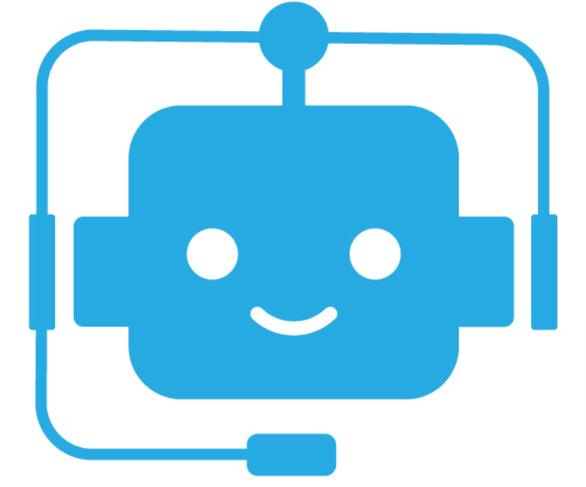

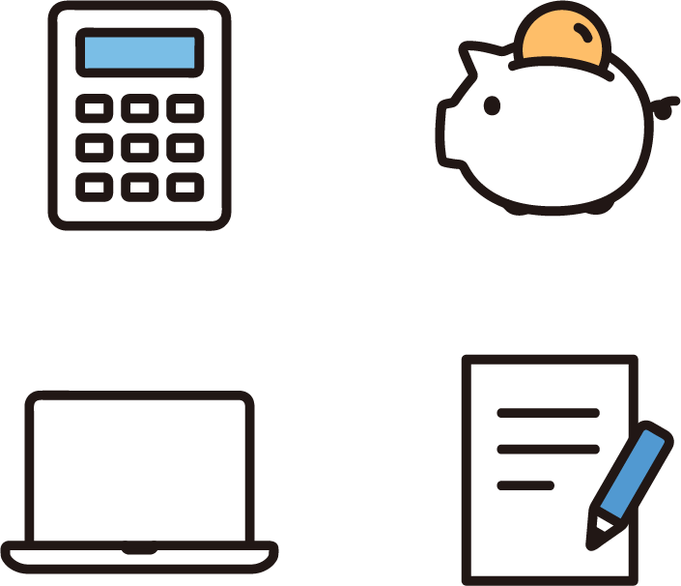


のイメージ
タスク聞き出し
部署日報 AI分析
今日やらないといけない
タスクが終わらない….
マネージャー
大丈夫ですか？
タスクとして記録しますね
ユーザー日報 AI分析
深刻度４
マネージャーに相談したほうが
いいでしょう．メールを送りますね．
同僚
Notes:
こちらがtarakoのイメージ図になります。
チャットへの入力からAIによる分析を用いて、タスクボードを自動生成します。
AIによる分析で進捗が滞っている時など、タスクの深刻度が高くなる場合は上司にメールを送信してくれます。
また、作成されたタスクを活用して、ユーザー日報、部署日報の生成も自動で行います。
ではまず初めにアプリケーションのデモンストレーションを見てみましょう。

Slide 6
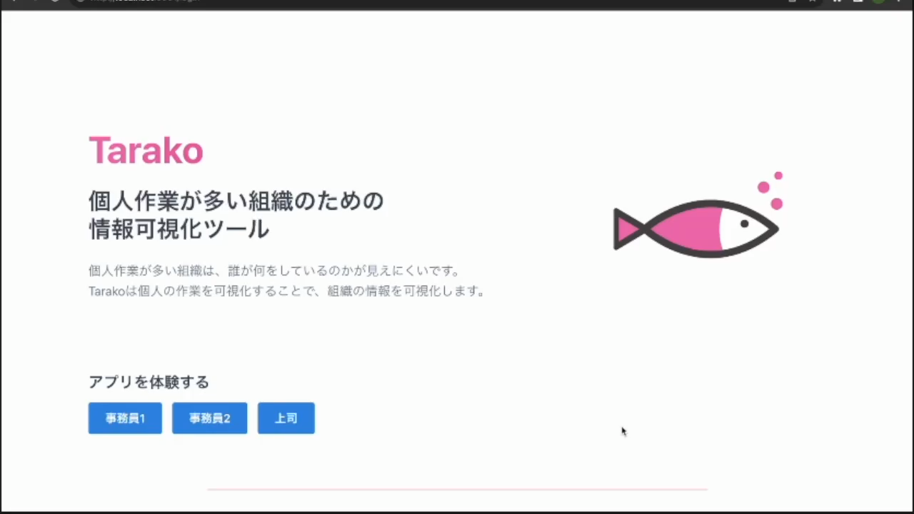
Notes:
いかがでしたでしょうか？すごくイケてますよね？
動画の中では、チャットへの入力からAIによるタスクボードの作成、進捗状況の可視化、そしてそれらの情報から日報の自動作成を行いました。
ではこれらの機能について詳しく見ていきましょう。
(3:10)

Slide 7
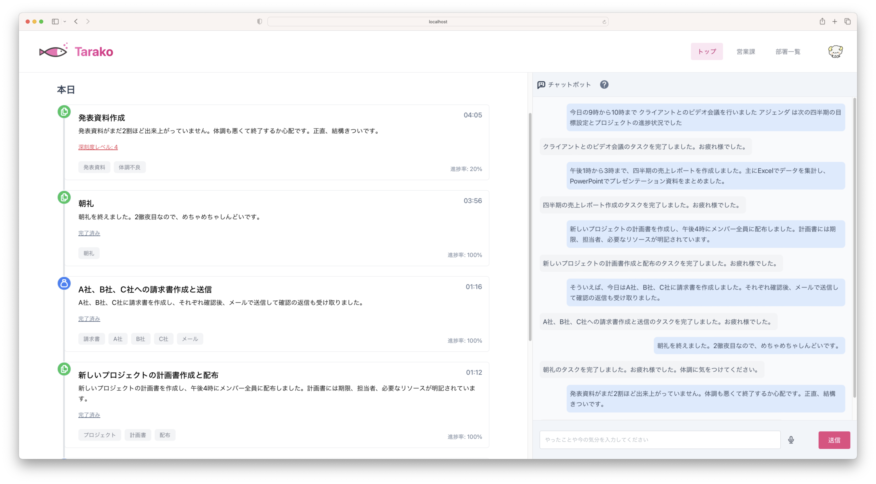
チャットの雑談からタスクが自動生成
Notes:
まずはメインの機能となるチャットからタスクボードを生成する機能となります。
タスクには進捗率、仕事のタグ、業務の詳細、現在の深刻度が作成されます。
チャットへの入力はテキストと音声入力の両方に対応しており、手が離せない作業の時でも簡単にタスクを生成可能です。
(3:30)

Slide 8
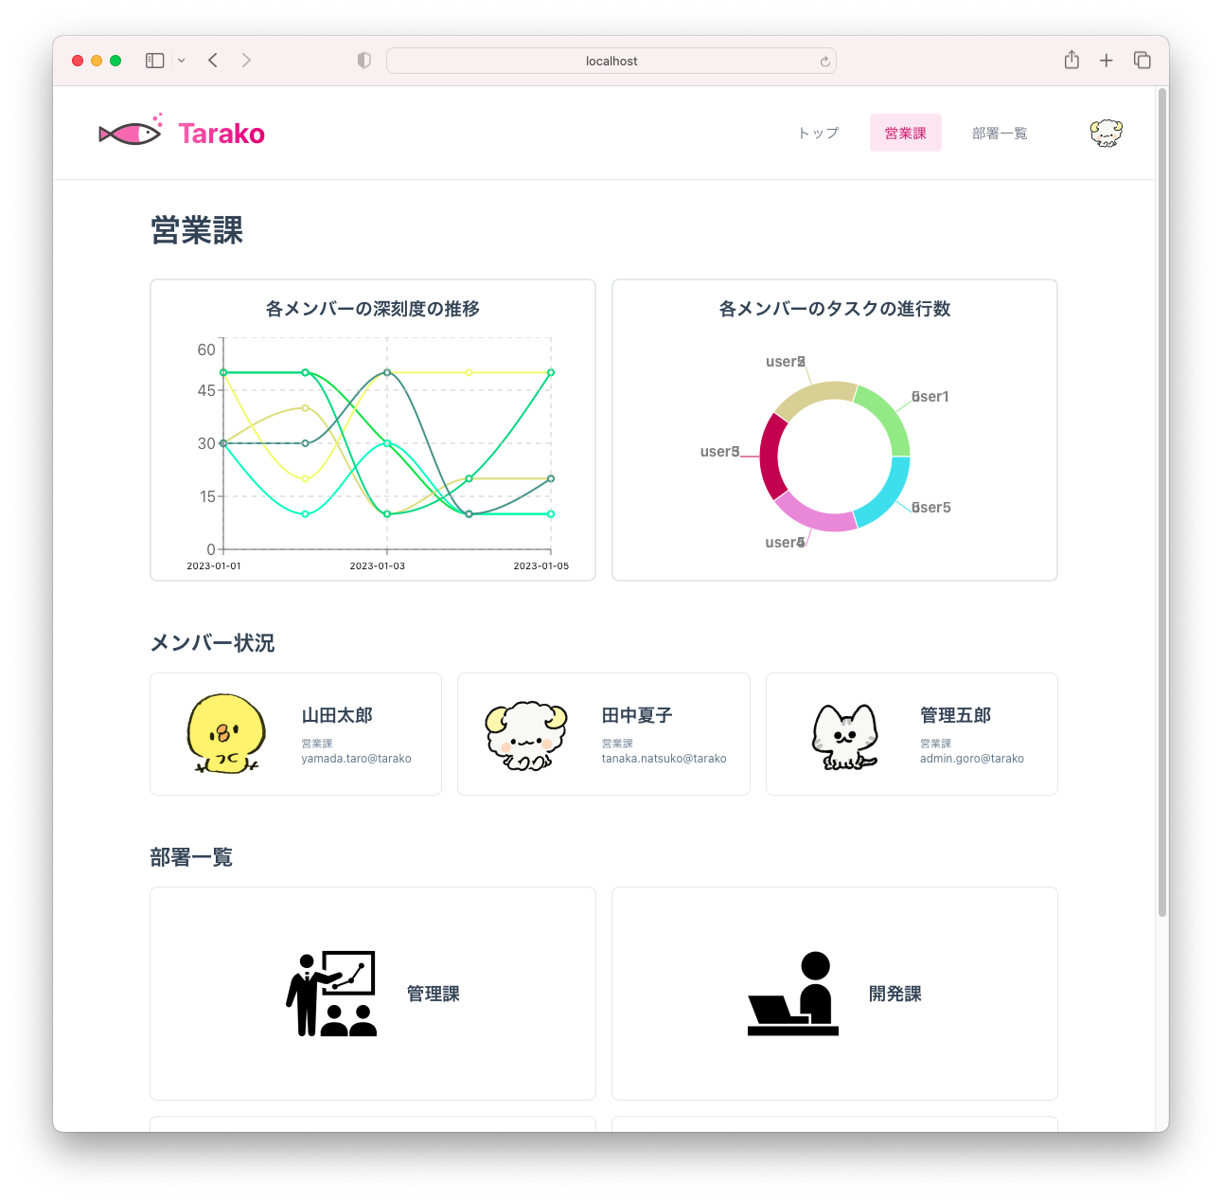
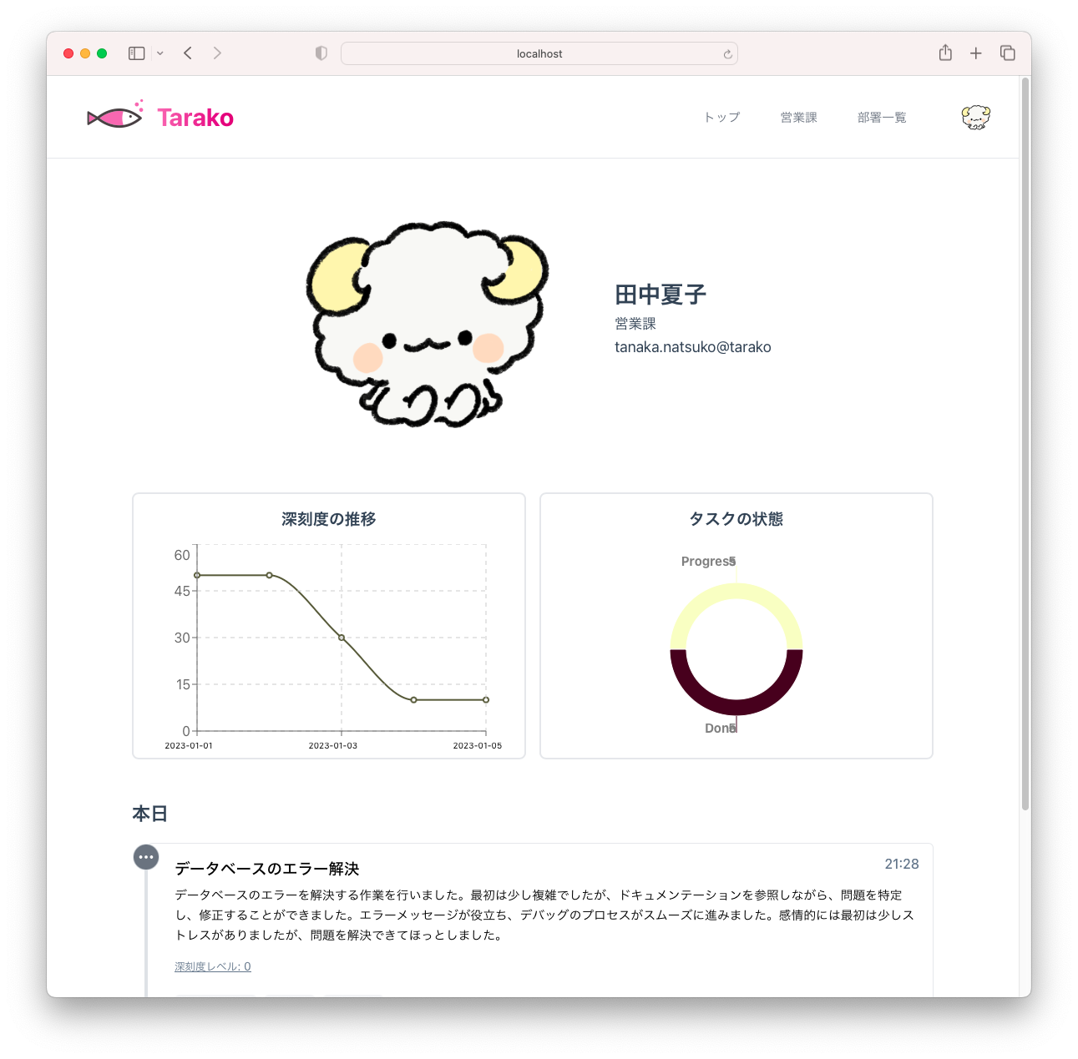
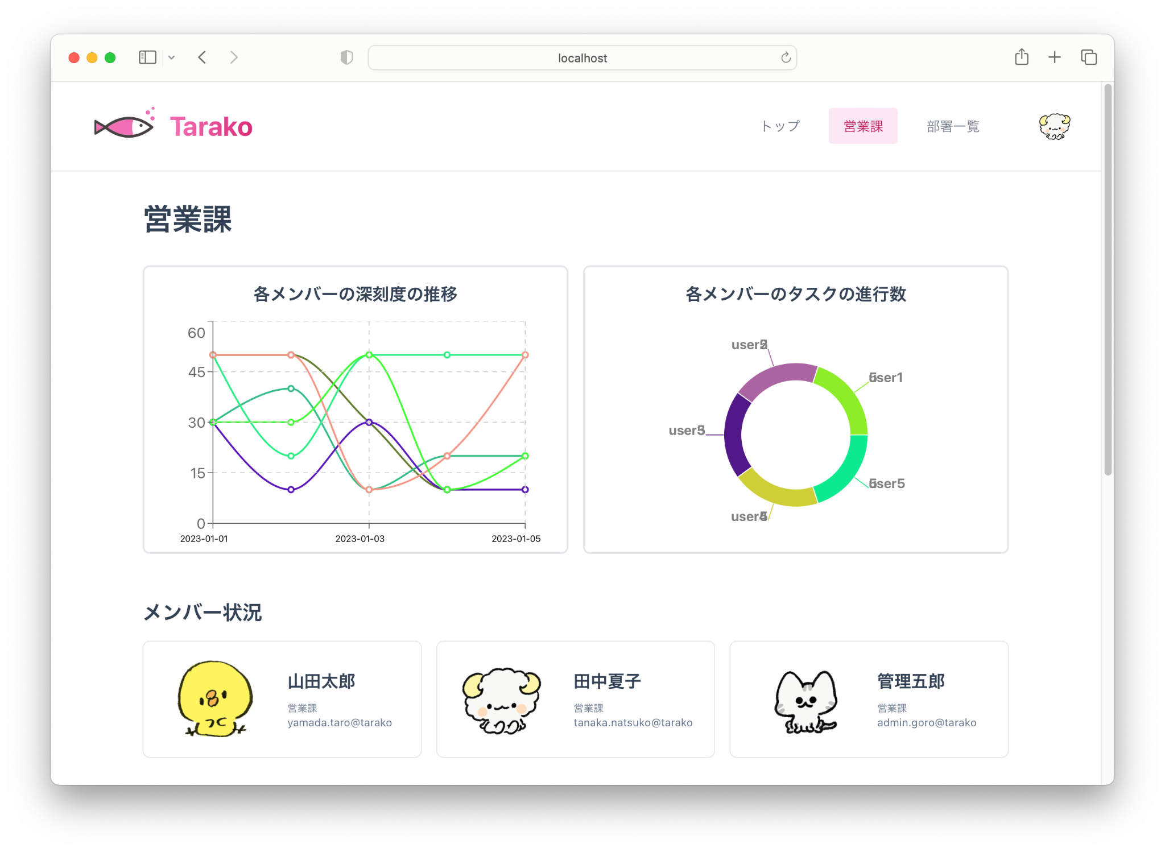
タスク状況や深刻度の可視化
部署
ユーザー
Notes:
また、作成されたタスクから部署やユーザー個人のタスク状況や、深刻度を可視化します。
深刻度の推移をグラフで確認することが可能となり、業務の分担がしやすくなります。
また、tarakoを利用することで、誰にどんな内容をいつ相談して良いかが簡単に知ることができます。
例えば、「Aさんに質問したいけれど、今忙しいかなー…」といった悩みや、
「この仕事ってBさんとCさんどっちが担当していたっけ？」といった悩みがあっても、
tarakoを利用すれば全部解決できるということです！
(4:00)

Slide 9
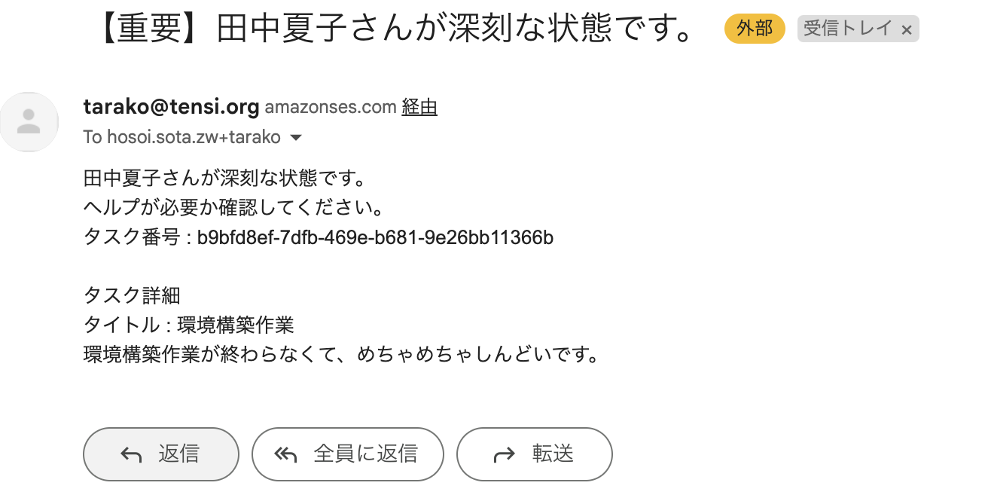
深刻な社員がいた場合，上司にメール通知
Notes:
さらに，深刻な社員の日報やタスクが生成された際に，上司にリアルタイムで通知が届くようになっています．
そのため，部署のメンバーが忙しすぎて深刻な状態になる前に，上司はタスクの整理を行う事ができます！
(4:20)

Slide 10
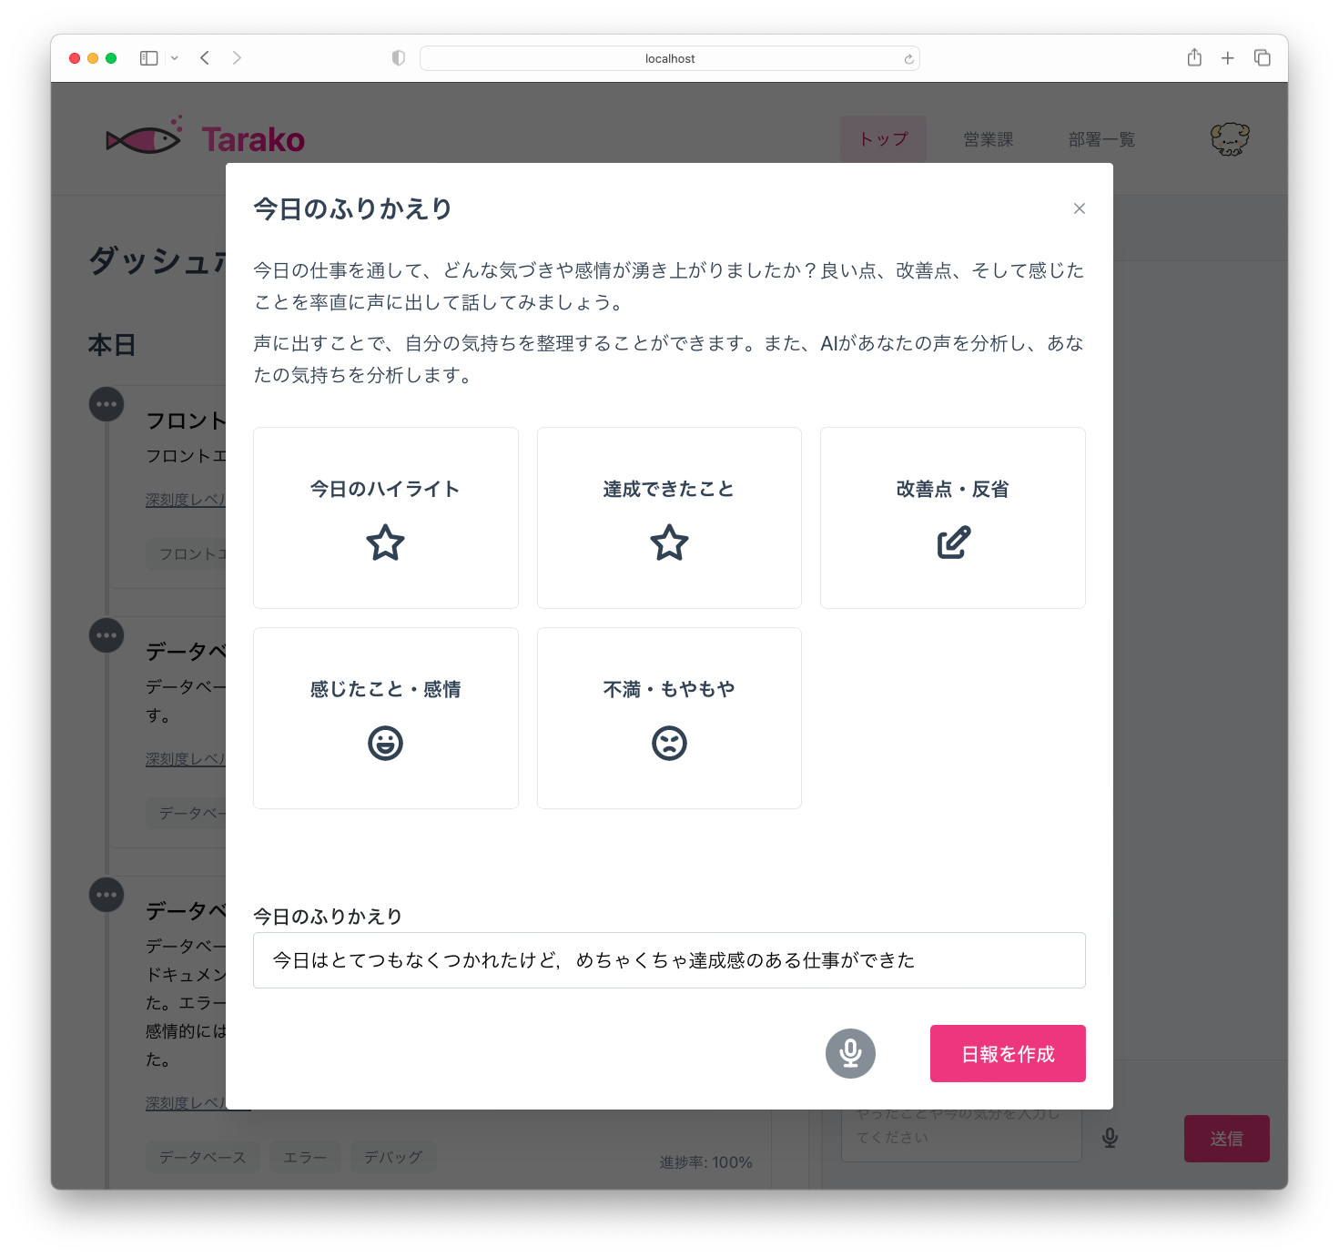
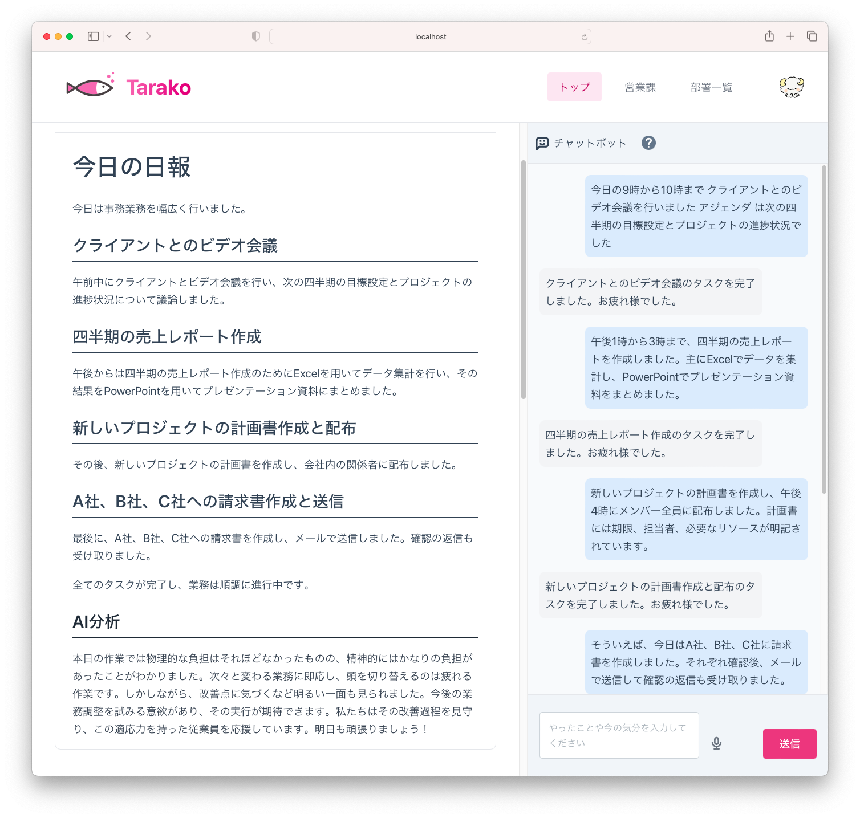
音声から自分の気持ちや感情を分析して日報作成
Notes:
また、生成されたタスクと音声入力を用いて、AIによる分析を含んだ日報を作成する機能も実装しました。
従業員が日常的に感じる業務の負担を削減することが可能となり、日報作成のために費やしていた時間とエネルギーを大幅に節約することができます。
AI分析の結果を参考にすることで、さらなる業務改善も期待できるでしょう。
(4:45)

Slide 11
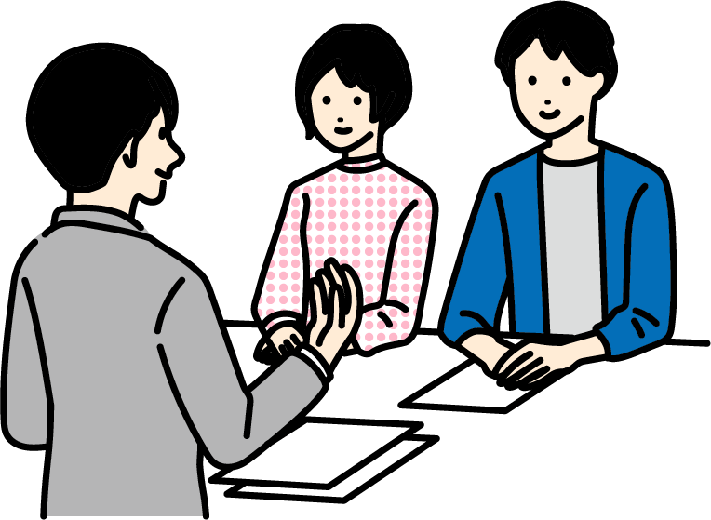



今後実装したい機能
もっと見やすく情報量落とす
チャットボットの自発的な応答
上司への行動&相談相手の提案
仕事で困っている ことはないですか？
深刻度に基づく視覚的表示
Tarako
ストレスフリーな音声対話
🔥
深刻度5
Notes:
この2週間の開発期間で私たちはここまで開発を進めることができました。
今回では実装しきれませんでしたが、tarakoをベースとして、例えばこれらの機能を実装することも可能です。
(5:50)
<時間があれば>
レコメンド機能や深刻度の可視化などの実装を行えば、もっと簡単に使いやすいアプリケーションにしていくことが可能となるでしょう。
また、音声対話を実装すれば、事務員の方だけでなくドライバーの方が運転中にタスクを生成したり日報を作成することも可能になるでしょう。
<時間があれば>
以上で発表を終わります。
ご清聴ありがとうございました。

Slide 12
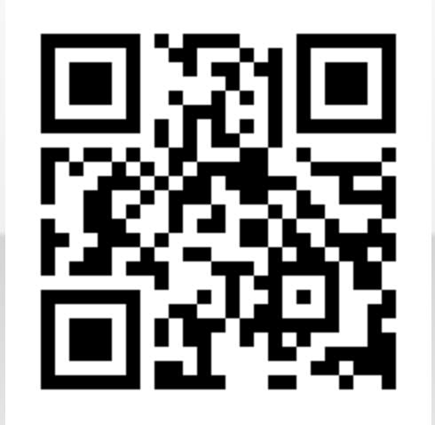
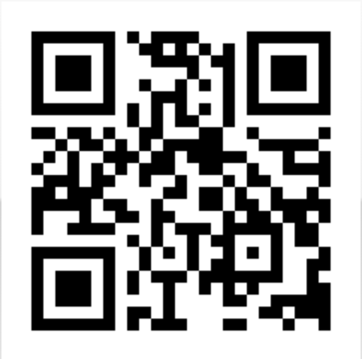
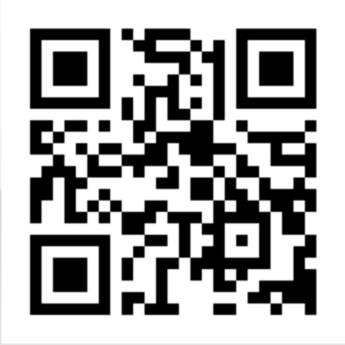
デモページ
https://bit.ly/tarako-demo-01
https://bit.ly/tarako-demo-02
https://bit.ly/tarako-demo-03

Slide 13
フロントエンド使用技術
言語
TypeScript
フレームワーク
Next.js (React.js)
Tailwind CSS
デプロイサーバ
Vercel
技術選定理由
より保守性のあるプロダクトを作りたかった
実際のプロダクトに近いものを作りたかった

Slide 14
バックエンド使用技術
クラウド
AWS Serverless Application Model (AWS SAM)
DynamoDB
Labmda
API Gateway
Infrastructure as a Code
AWS Cloudformation
AIサイド
Google Speech API (音声認識)
ChatGPT (自然言語処理)
GPT-4
Functional calling

Slide 15
バックエンド使用技術
バックエンドの技術選定理由
常時稼働するサーバーが不要な構成とした
プロトタイプの作成にお金がほぼかからないため
AWSの無料運用期間においては金額がかからない
無料期間終了後も、月$10未満で運用可能

